Slide 1
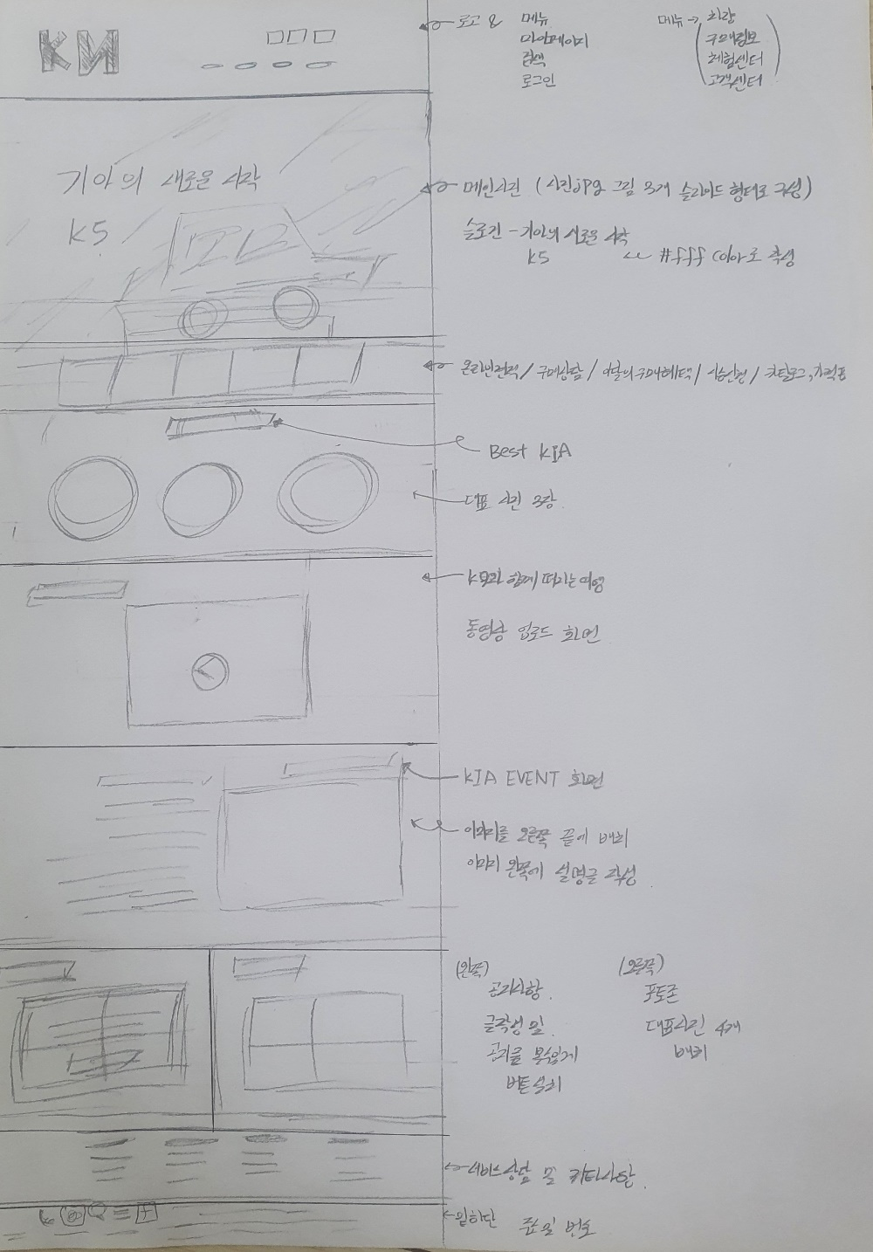
박상하
서비스경험디자인관찰조사

